Slide 1
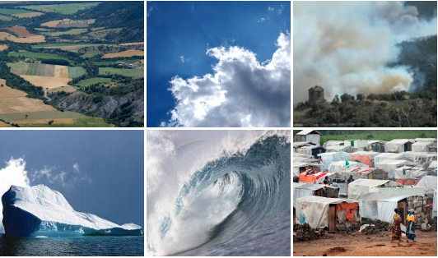
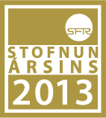
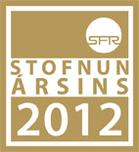
Kópernikus áætlunin
Kynning 16. janúar 2014
Magnús Guðmundsson

Slide 2
Hvað er Copernicus ?
Evrópsk vöktunaráætlun sem heitir Copernicus, áður þekkt sem GMES (Global Monitoring for Environment and Security)
Með Copernicus áætlunin er markvisst unnið að söfnun upplýsinga um jörðina og loftslag hennar m.a. Til að fylgjast með breytingum.
Ísland hefur fulla aðilda að Copernicus á grundvellli EES samningsins
http://www.copernicus.eu/pages-principales/services/
http://www.youtube.com/watch?v=MC9QBpMKr7s

Slide 3
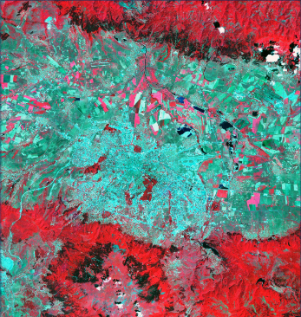
Hvað er Copernicus ?
Copernicus tekur til vöktunar á yfirborði og umhverfi jarðarinnar með nýjustu gervitunglatækni
Með þátttöku í Coperncus fær Ísland aðgang að upplýsingum og þjónustum sem spá fyrir um stöðu mála á sviðum sjávar, andrúmslofts, náttúruvár, öryggis og loftslagsbreytinga
Í Copernikus er mikið byggt á notkun nýrra mjög nákvæmra gervitunglamynda og með aðild að áætluninni fær Ísland aðgang að slíkum gögnum án gjaldtöku. Verðmæti þessara gervitunglagagna ef þau væru keypt nemur hundruðum milljóna.

Slide 4
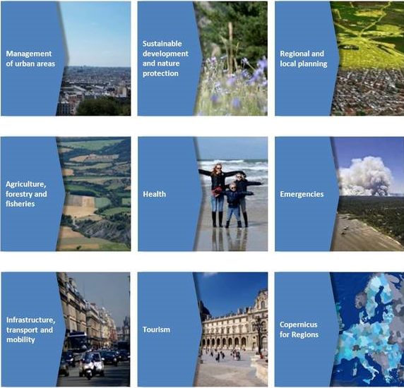
Þjónustur
Copernicus þjónustur skiptast í sex meginþætti:
Land Monitoring
Marine Monitoring
Atmosphere Monitoring
Emergency Management
Security
Climate Change
Þjónusturnar eru mislangt komnar varðandi þróun. Sumar eru þegar að komnar í almenna notkun (land monitoring and emergency management) á meðan aðrar eru í þróun (atmosphere monitoring, marine monitoring, climate change monitoring and services for security applications).

Slide 5
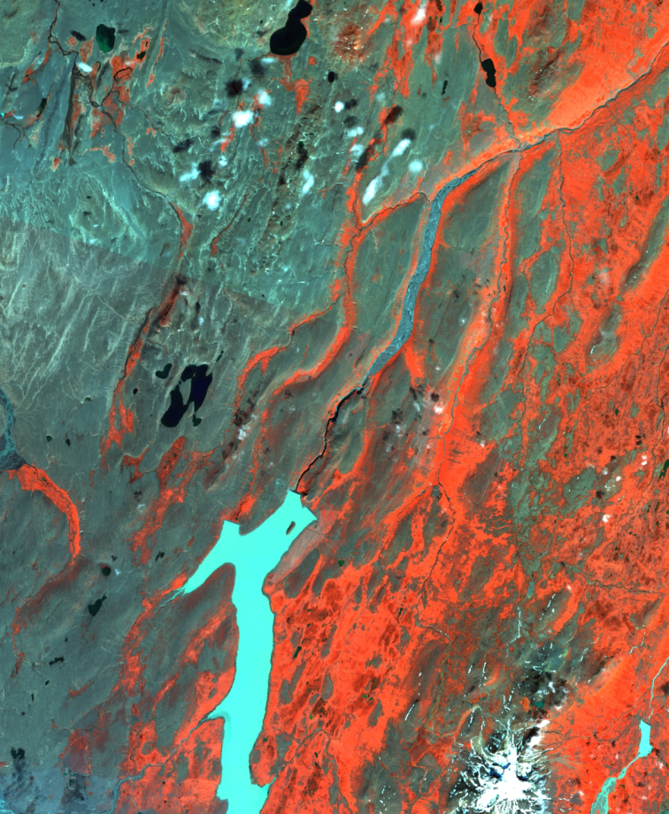
Landmælingar Íslands
Landmælingar Íslands (LMÍ) hafa undanfarin ár í nánu samstarfi við Umhverfisstofnun Evrópu nýtt sér aðild að áætluninni og mörg tækifæri eru til frekari þátttöku Íslenskra stofnana.
LMÍ taka nú þátt í tveimur þáttum Copernicus áætlunarinnar sem snerta annars vegar kortlagningu yfirborð lands (Corine verkefnið) og hins vegar viðbrögð við náttúruvá.
LMÍ fá á árinu 2013 og 2014 um 22 milljónir króna vegna verksamnins um CORINE . Landmælingar Íslands fengu sambærilegar greiðslur fyrir verkefnið þegar það var unnið á árinum 2007-2009

Slide 6
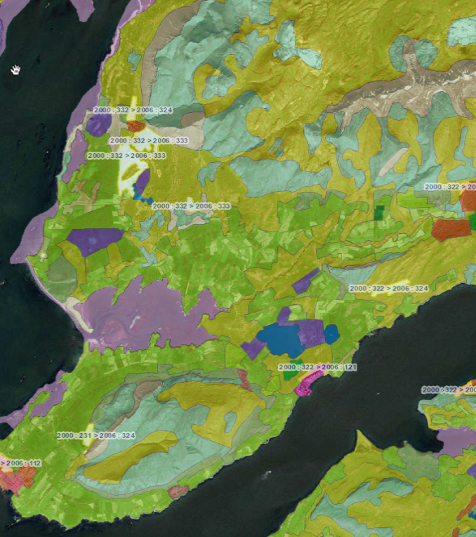
CORINE á Íslandi
Árið 2007 hófst flokkun landyfirborðs á Íslandi í samræmi við CORINE sem er undirverkefni Copernicus verkefnisins.
Verkefnið var unnið hjá Landmælingum Íslands í samvinnu við evrópsku umhverfisstofnunina EEA og nokkrar íslenskar stofnanir og sveitarfélög.
Samkvæmt CORINE er yfirborði lands skipt í 44 mismunandi flokka og af þeim koma 32 fyrir hér á landi.
Tilgangurinn að til sé einsleitur gagnagrunnur fyrir alla Evrópu þannig að samanburður milli landa sé mögulegur og hægt sé að fylgjast með breytingum á landnotkun.
Niðurstöður verkefnisins eru öllum aðgengilegar á þessari slóð (http://atlas.lmi.is/corine/) og í skýrslu sem gefin var út um verkefnið (http://www.lmi.is/wp-content/uploads/2011/09/corineskyrsla.pdf)
Kortlagning á CORINE-landgerðarbreytingum er nú aftur hafin hjá Landmælingum Íslands og er viðmiðunarárið 2012. Kortlagðar eru breytingar sem orðið hafa á landnotkun eða landgerðum síðan 2006.

Slide 7
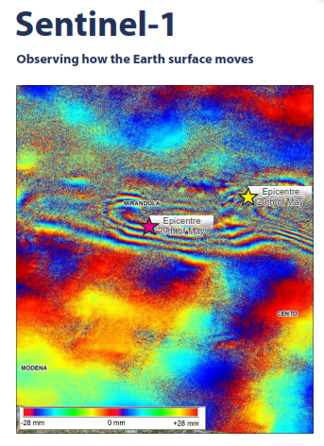
Náttúruvá
Landmælinga Íslands hafa skuldbundið sig á grundvelli Copernicus að afhenda kortagögn sem nýst til að aðstoða þegar upp kemur náttúruvá
Einnig mun Ísland fá aðgang nær rauntíma gervitunglagögnum ef upp kemur vá hér á landi.
Þetta tengist einu af meginverkefnum Copernicus við að byggja upp viðbragðsþjónustu varðandi náttúruvá og að framleiða kort og útvega gervitunglamyndir á neyðarstundu.
Um er að ræða tvennskonar kortagerð,
rush mode (6 klst)
non-rush mode (30 dagar).
Kortlagningin getur stutt öll stig neyðarþjónustu, s.s. forvarnir, neyðarástand og uppbyggingu og er hún veitt á heimsvísu.
Ekki er auðvelt að meta hvers virði þessi samvinna er en í raun má segja en í raun er hún ómetanleg þegar kemur að því að tryggja öruggi

Slide 8
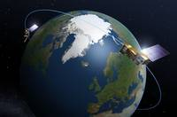
Að lokum
Ísland er þegar aðili að Copernicus (GMES) og hefur það gefið góða raun fram til þessa.
Fleiri stofnanir, á vegum UAR, IRR o.fl. hafa áhuga á að nýta sér þátttöku Íslands í Copernicus
Góð reynsla er af þátttöku í samstarfsáætlunum ESB almennt og þau tækifæri og fjármunir sem í þeim felast, renna stoðum undir það, að af þátttöku í Copernicus sé verulegur ávinningur.

